Slide 1



Experiencia Significativa
HUERTA ESCOLAR “HIERBA BUENA”
Ángel Flavio Andrade Betancourth
I. E. M. Escuela Normal Superior
Pitalito – Huila
2025

Slide 2
FUNDAMENTACIÓN
Desde lo pedagógico y conceptual, se enmarca en el modelo socio-crítico y humanista que orienta la formación de la I.E. Normal Superior de Pitalito, promoviendo una educación integral, contextualizada y participativa.
Se adopta la metodología de Aprendizaje Basado en Proyectos (ABP), que permite articular saberes disciplinares, saberes prácticos y contextuales, favoreciendo el aprendizaje significativo a través de “aprender haciendo”.
En su dimensión institucional, la huerta se proyecta como parte del plan institucional de formación rural, integrando la práctica pedagógica, la educación ambiental, la seguridad alimentaria y la producción social de conocimientos.
Conceptualmente, promueve la integración de conocimientos tradicionales, agroecológicos y científicos, así como la consciencia ambiental, el sentido de pertenencia territorial y la responsabilidad comunitaria.

Slide 3
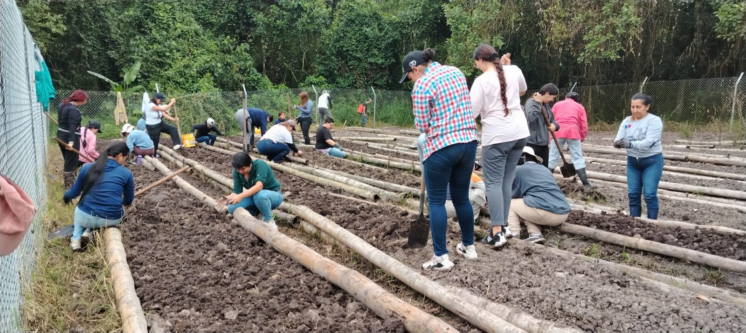
PERTINENCIA
La iniciativa es pertinente frente a las condiciones del contexto local y a las necesidades institucionales y comunitarias por las siguientes razones:
En un contexto rural como el de Pitalito, es fundamental promover prácticas agroecológicas, seguridad alimentaria y educación ambiental, de modo que los estudiantes y la comunidad vinculen su formación con su entorno.
La huerta responde a la necesidad de transformar espacios verdes infrautilizados en ambientes formativos, productivos y de aprendizaje, integrando la comunidad educativa en procesos reales y significativos.
A nivel institucional, permite fortalecer la formación práctica y la vocación rural de los futuros maestros, brindándoles experiencias concretas que faciliten su inserción en escenarios rurales.
Asimismo, contribuye a la formación de valores como la solidaridad, el trabajo colaborativo, la sostenibilidad y la responsabilidad socioambiental — aspectos prioritarios en políticas educativas que buscan una educación pertinente al contexto.

Slide 4
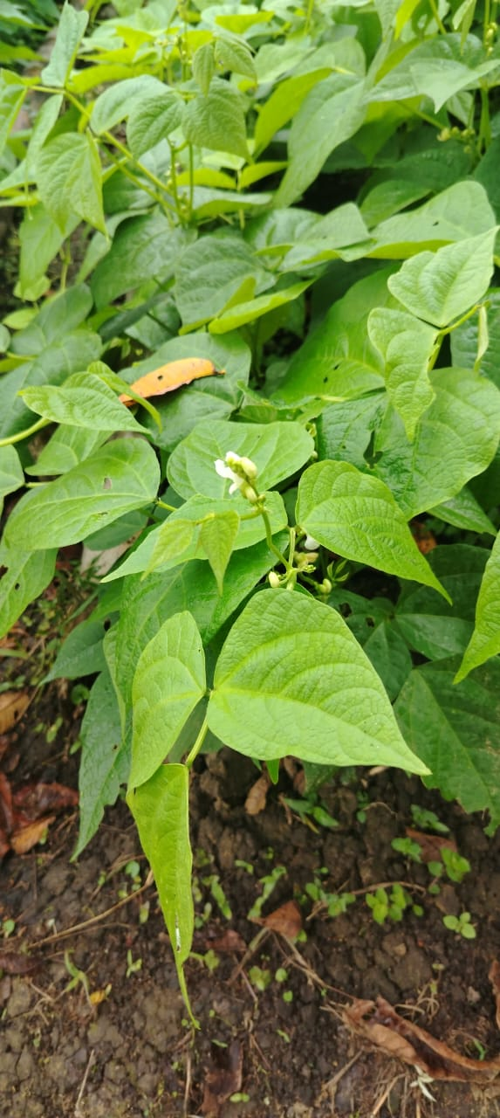
CONSISTENCIA
La experiencia presenta una relación lógica y coherente entre sus objetivos, las acciones propuestas y los resultados esperados:
Objetivo general y específicos están claramente orientados hacia la creación de una huerta escolar como medio para promover aprendizajes prácticos, seguridad alimentaria, hábitos saludables y formación integral.
Las acciones metodológicas (sensibilización, conformación de equipos, adecuación del espacio, trabajo en equipo, documentación, producción, etc.) son congruentes con dichos objetivos.
Los resultados esperados (apropiación de contenidos aplicables, desarrollo de competencias, integración comunitaria, producción de alimentos, conciencia ambiental) se alinean directamente con la problemática identificada y los objetivos planteados.
La estructura del proyecto permite articular de forma coherente componente pedagógico, comunitario, productivo y ambiental, garantizando que la experiencia sea integral y significativa.

Slide 5
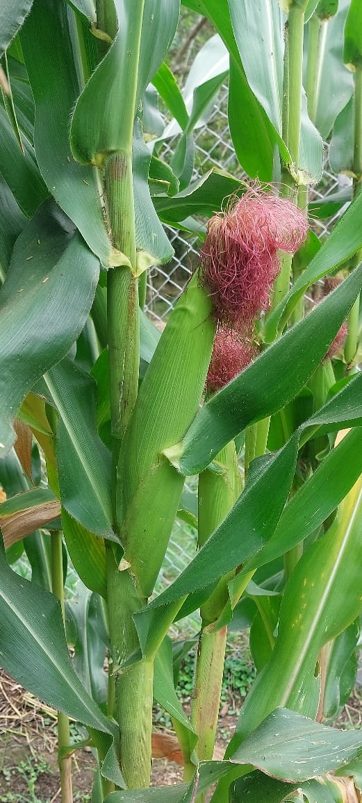
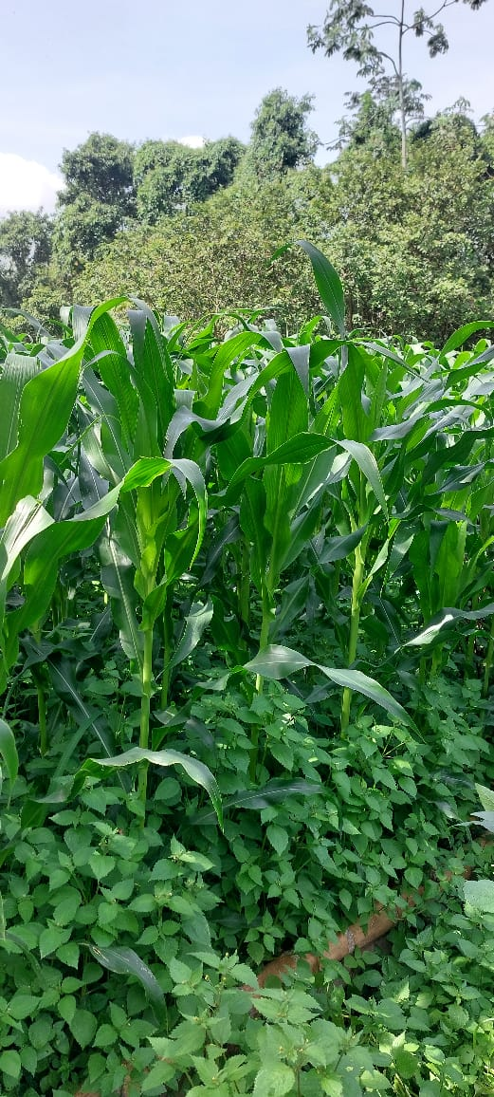
MADUREZ
La experiencia evidencia madurez a través de procesos de actualización, reorganización y mejora continua:
Se parte de antecedentes institucionales exitosos (manejo de residuos, reuso de llantas, construcción de ladrillos plásticos), lo que demuestra un recorrido previo en proyectos ambientales y de sostenibilidad.
“Hierba Buena” no es un experimento aislado: se inserta en una trayectoria institucional de prácticas pedagógicas productivas, lo que permite consolidar aprendizajes, mejorar procedimientos y ajustar metodologías en función de la experiencia.
La aplicación del ABP y la documentación constante permiten reflexionar críticamente sobre los procesos, realizar ajustes pertinentes y mejorar la organización de los equipos, tiempos y responsabilidades.
Este proceso de evolución gradual indica que la experiencia trasciende la novedad y tiende a consolidarse como una práctica institucional con madurez, estructura y visión de continuidad.

Slide 6
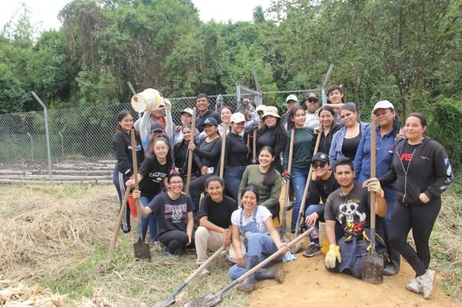
EMPODERAMIENTO
La experiencia promueve la participación activa y el empoderamiento de los distintos actores de la comunidad educativa:
Estudiantes participan directamente en todas las fases: sensibilización, diseño, adecuación, producción, mantenimiento y evaluación de la huerta.
Docentes y directivos asumen roles de acompañamiento, orientación pedagógica y apoyo técnico, fomentando liderazgo institucional y compromiso colectivo.
La comunidad educativa (y potencialmente familias y actores locales) se implica como parte del entorno de la huerta, promoviendo sentido de pertenencia, corresponsabilidad y trabajo colaborativo.
Esta participación colectiva refuerza la apropiación del proyecto, su legitimidad, su sentido de pertenencia y su valor como estrategia educativa transformadora.

Slide 7
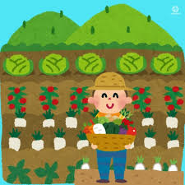
EVALUACIÓN Y SEGUIMIENTO
La evaluación y el seguimiento de la experiencia se estructura mediante una metodología clara, con instrumentos para valorar y monitorear sus procesos:
Se implementa un modelo de Investigación-Acción: con documentación continua de procesos, registros visuales y físicos, lo que permite un análisis reflexivo de avances, dificultades y aprendizajes.
Se utiliza un enfoque mixto: cuantitativo (producción de alimentos, reducción de residuos, recolección de datos) y cualitativo (registro de experiencias, percepciones, testimonios, cambios de actitudes, conciencia ambiental).
Se realizan informes periódicos, registros de actividades, listas de asistencia, bitácoras de trabajo, fotos, registros de producción y resultados comunitarios.
Los resultados y evidencias permiten realizar ajustes, reorganizar estrategias, redefinir tareas y mejorar la implementación en función del contexto, asegurando retroalimentación y mejora continua.

Slide 8
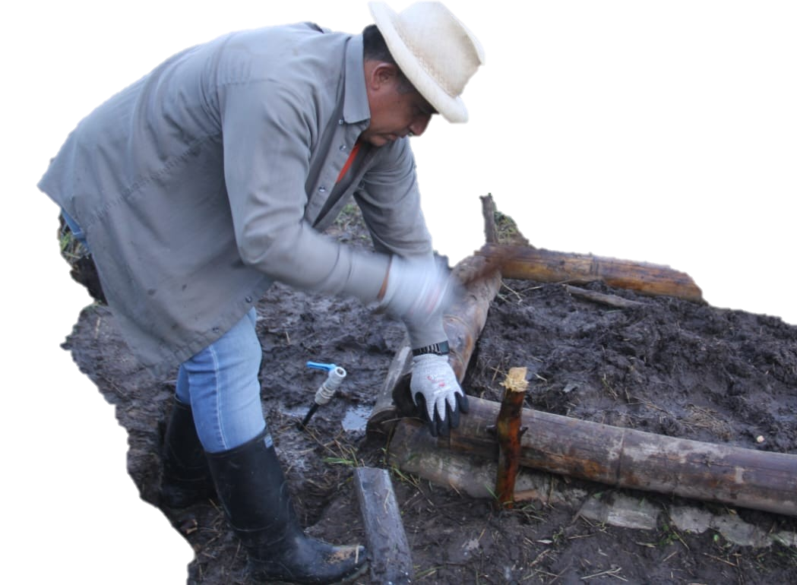
RESULTADOS
Hasta el momento, la experiencia “Huerta Escolar ‘Hierba Buena’” ha logrado:
La consolidación de un espacio físico transformado: de zona verde contigua a salones a huerta escolar productiva.
La generación de aprendizajes significativos: los estudiantes han aplicado conocimientos teóricos en contextos reales, desarrollando competencias prácticas, científicas y agroambientales.
El fortalecimiento del sentido comunitario, el trabajo en equipo y la corresponsabilidad institucional.
Aportes concretos a la seguridad alimentaria y hábitos saludables: producción de alimentos frescos, sensibilización sobre alimentación sana y cuidado del entorno.
Mayor conciencia ambiental, compromiso con la sostenibilidad y reconocimiento del valor de prácticas productivas dentro del contexto educativo.
Estos logros evidencian un impacto real y visible, coherente con los objetivos propuestos y las necesidades del contexto.

Slide 9
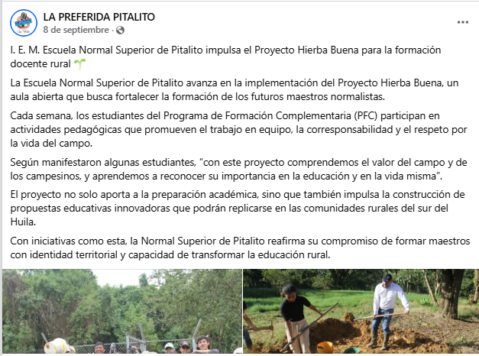
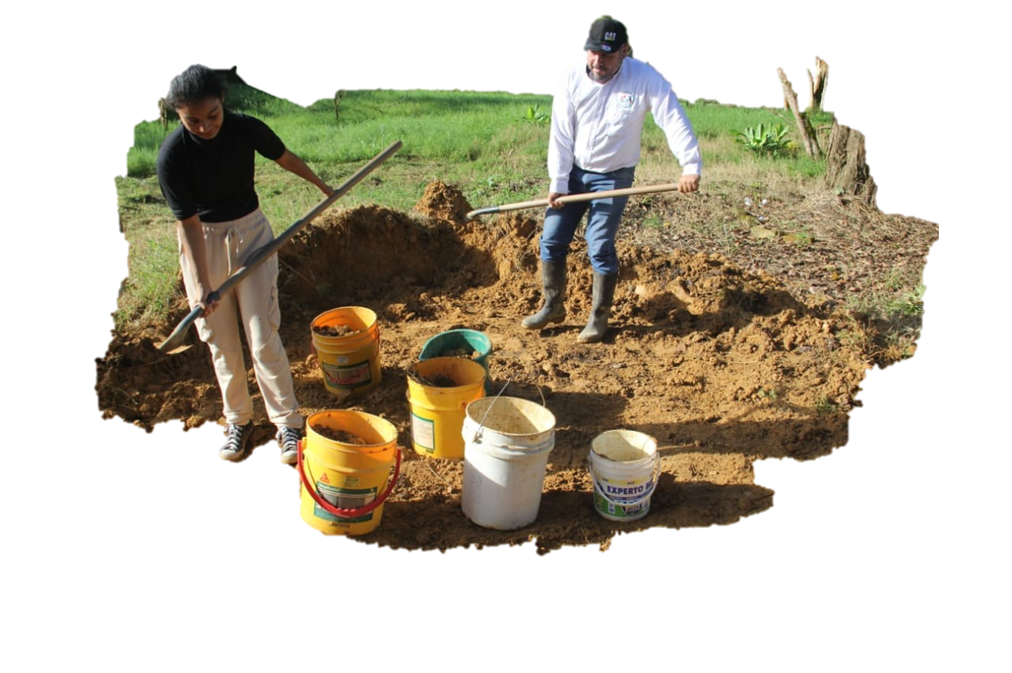
TRANSFERENCIAS
La experiencia es susceptible de ser replicada o adaptada en otros contextos o instituciones mediante los siguientes procesos:
Documentación clara y sistematizada (registros, bitácoras, informes, fotografías, protocolos), lo que facilita la transferencia del modelo.
Uso de la metodología ABP, la cual es aplicable en diversos contextos educativos rurales o urbanos.
Integración de componentes pedagógicos, comunitarios, productivos y ambientales — un enfoque integral que puede adaptarse según las condiciones de cada institución.
Posibilitar alianzas con otras escuelas, comunidades o instituciones locales para expandir el proyecto, compartiendo recursos, saberes y experiencias.
Diseño modular del proyecto que permite ajustarlo a distintas escalas: huertas escolares, proyectos de agroecología, unidades de aprendizaje interdisciplinarias, clubes ambientales, entre otros.

Slide 10
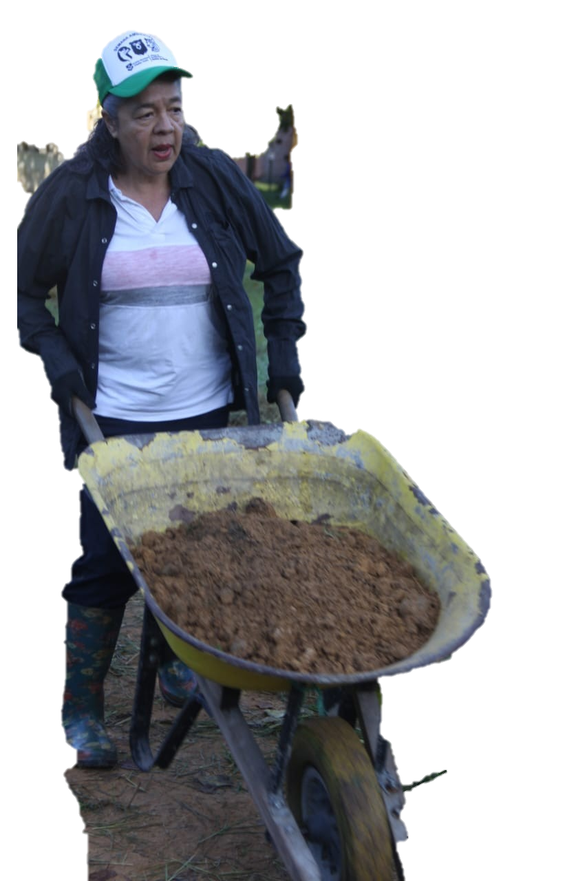
SOSTENIBILIDAD
Para garantizar la continuidad, consolidación y fortalecimiento de la huerta en el tiempo, se han previsto las siguientes estrategias:
Institucionalización del proyecto como parte del PRAE o currículo de la I.E., asegurando su permanencia más allá de ciclos particulares.
Promoción de la participación comunitaria, implicando estudiantes, docentes, directivos y familias, generando sentido de pertenencia, corresponsabilidad y compromiso colectivo.
Apoyo institucional (técnico y financiero) — asegurar recursos materiales, mantenimiento del espacio, insumos agrícolas, herramientas, acompañamiento pedagógico.
Formación continua: mediante el ABP, promover formación, capacitación y renovación de saberes, para mantener vivo el proyecto y adaptarlo a nuevas necesidades.
Visión de largo plazo: proyectar la huerta como parte de la identidad institucional, con objetivos de seguridad alimentaria, sostenibilidad ambiental, formación integral y desarrollo comunitario.

Slide 11
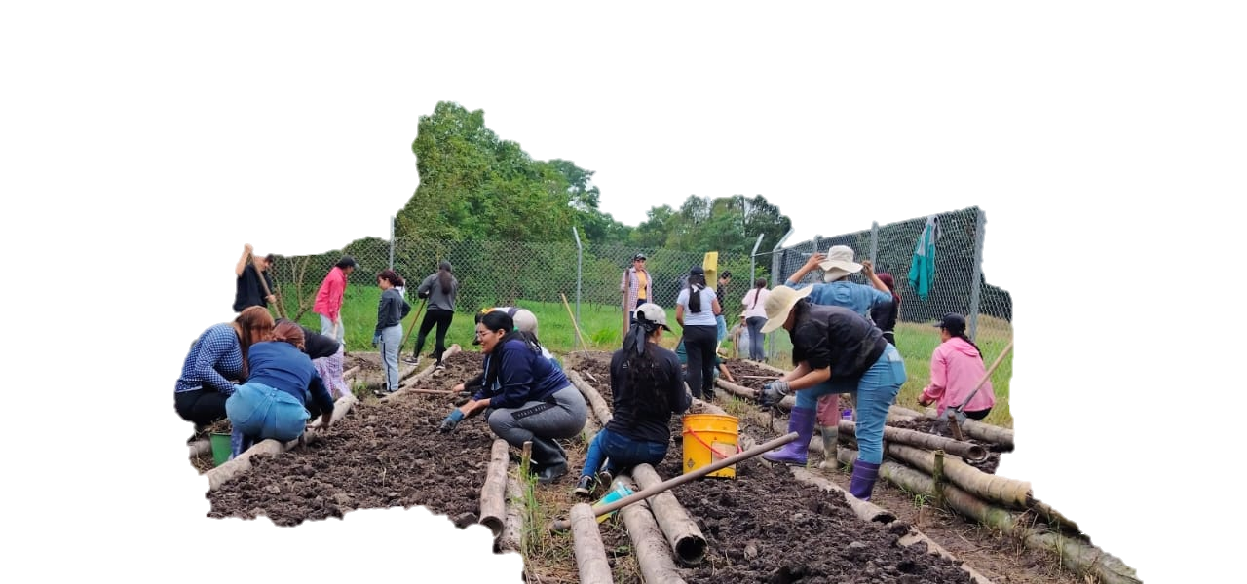
INNOVACIÓN
La experiencia incorpora elementos novedosos, alineados con políticas educativas y con un enfoque creativo y transformador:
Transformación de un espacio verde infrautilizado en un recurso educativo vivo, integrando producción, pedagogía y comunidad.
Uso de metodología activa (ABP) para combinar teoría, práctica, contexto y vida real, facilitando aprendizajes significativos, relevantes y transformadores.
Integración de saberes tradicionales, agroecológicos y disciplinares, articulando educación, medio ambiente, salud, producción y comunidad.
Incorporación de prácticas productivas y agrícolas dentro del currículo educativo, fortaleciendo la pertinencia rural, la formación práctica y el compromiso social.
Consolidación de un proyecto pedagógico-productivo que trasciende lo académico, integrando formación, sostenibilidad, bienestar comunitario y desarrollo territorial.

Slide 12
CRÉDITOS Y CONTACTO
Responsable: Ángel Flavio Andrade Betancourth
Correo: flavio.andrade@normalpitalito.edu.co
Teléfono 3142710299

